Slide 1



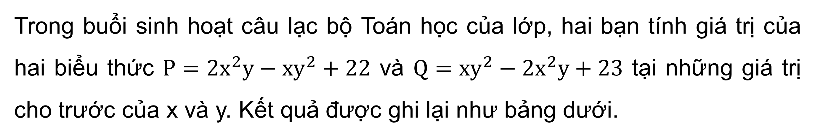
KHỞI ĐỘNG
Trong buổi sinh hoạt câu lạc bộ Toán học của lớp, hai bạn tính giá trị của hai biểu thức $P=2x^{2}y−xy^{2}+22$ và $Q=xy^{2}−2x^{2}y+23$ tại những giá trị cho trước của x và y. Kết quả được ghi lại như bảng dưới.
x | 1 | -1 | 2 | 1
y | -1 | 1 | 1 | 2
P | 19 | 25 | 38 | 22
Q | 26 | 20 | 17 | 23
Ban giám khảo cho biết có một cột cho kết quả sai. Theo em, làm thế nào để có thể nhanh chóng phát hiện cột có kết quả sai ấy?

Slide 2



CHƯƠNG I. ĐA THỨC
BÀI 3. PHÉP CỘNG PHÉP TRỪ ĐA THỨC

Slide 3


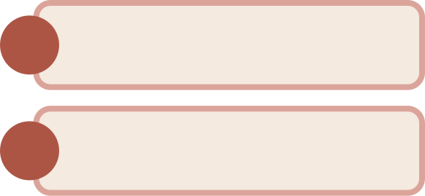

NỘI DUNG BÀI HỌC
1.
Cộng và trừ hai đa thức
2.
Luyện tập

Slide 4





CỘNG VÀ TRỪ HAI ĐA THỨC

Slide 5



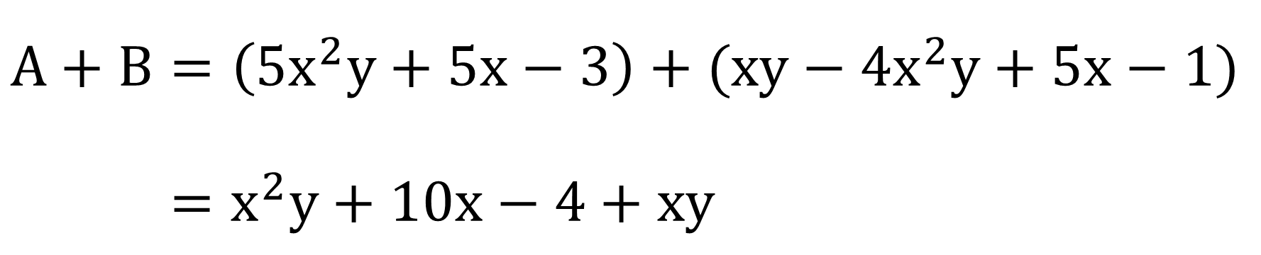
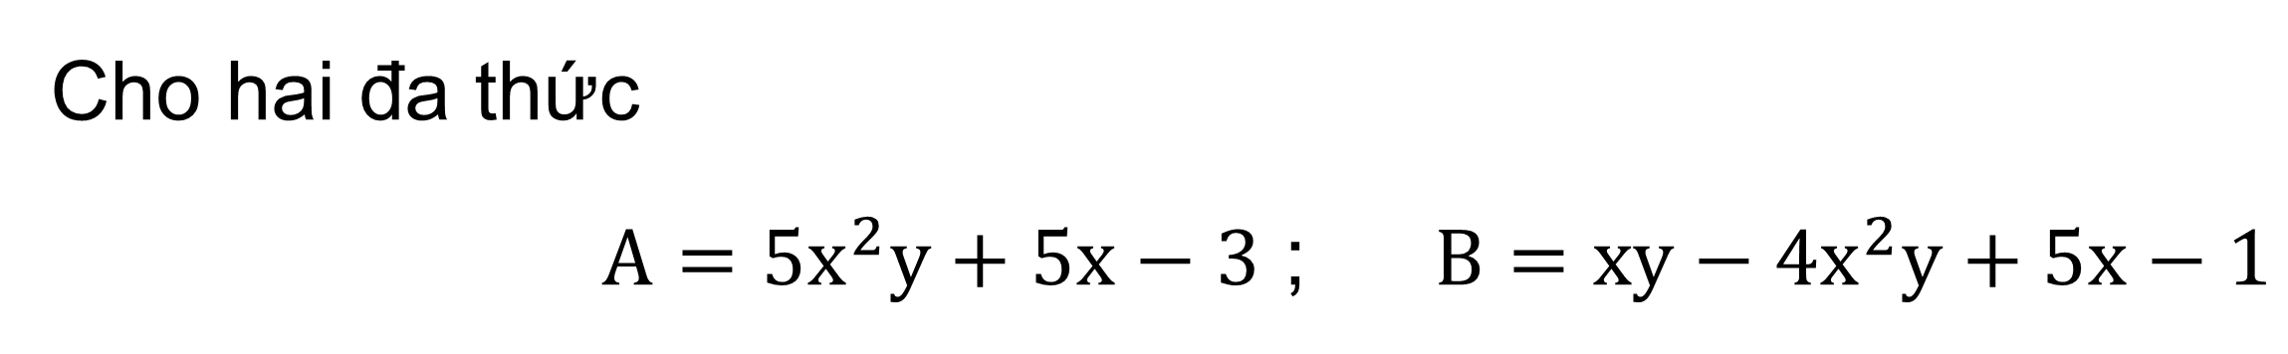
Cho hai đa thức
$A=5x^{2}y+5x−3$ ;$B=xy−4x^{2}y+5x−1$
HĐ 1:
Thực hiện phép cộng hai đa thức A và B bằng cách tiến hành các bước sau:
Lập tổng $A + B = (5x2y + 5x – 3) + (xy – 4x2y + 5x – 1).$
Bỏ dấu ngoặc và thu gọn đa thức nhận được
Trả lời:
$A+B=\left(5x^{2}y+5x−3\right)+(xy−4x^{2}y+5x−1)$
$=x^{2}y+10x−4+xy$

Slide 6
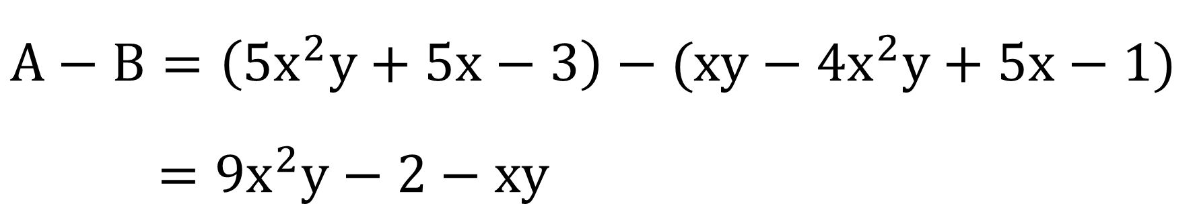
Cho hai đa thức
$A=5x^{2}y+5x−3$ ;$B=xy−4x^{2}y+5x−1$
HĐ 2:
Thực hiện phép trừ hai đa thức A và B bằng cách lập hiệu
A – B = (5x²y + 5x – 3) – (xy – 4x²y + 5x – 1)
Bỏ dấu ngoặc rồi thu gọn đa thức nhận được.
Trả lời:
$A−B=\left(5x^{2}y+5x−3\right)−(xy−4x^{2}y+5x−1)$
$=9x^{2}y−2−xy$

Slide 7


KẾT LUẬN
Cộng (hay trừ) hai đa thức tức là thu gọn đa thức nhận được sau khi nối hai đa thức đã cho bởi dấu “+” (hay dấu “-”).

Slide 8



Chú ý:
Phép cộng đa thức cũng có các tính chất giao hoán và kết hợp tương tự như phép cộng các số.
Với A, B, C là những đa thức tùy ý, ta có:
$A+B+C=\left(A+B\right)+C=A+(B+C)$
Nếu $A−B=C$ thì $A=B+C$; ngược lại nếu $A=B+C$ thì $A−B=C$

Slide 9



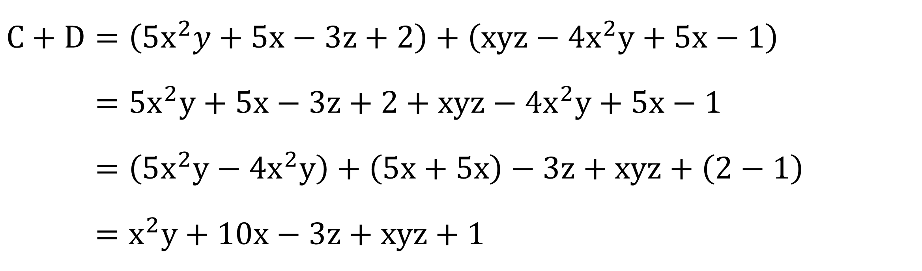
Ví dụ :
Tìm tổng và hiệu của hai đa thức C và D:
$C=$ $5x^{2}y+5x−3z+2; D=xyz−4x^{2}y+5x−1$
Giải
$$C+D=\left(5x^{2}y+5x−3z+2\right)+\left(xyz−4x^{2}y+5x−1\right)$$
$=5x^{2}y+5x−3z+2+xyz−4x^{2}y+5x−1$
$=\left(5x^{2}y−4x^{2}y\right)+\left(5x+5x\right)−3z+xyz+\left(2−1\right)$
$=x^{2}y+10x−3z+xyz+1$

Slide 10
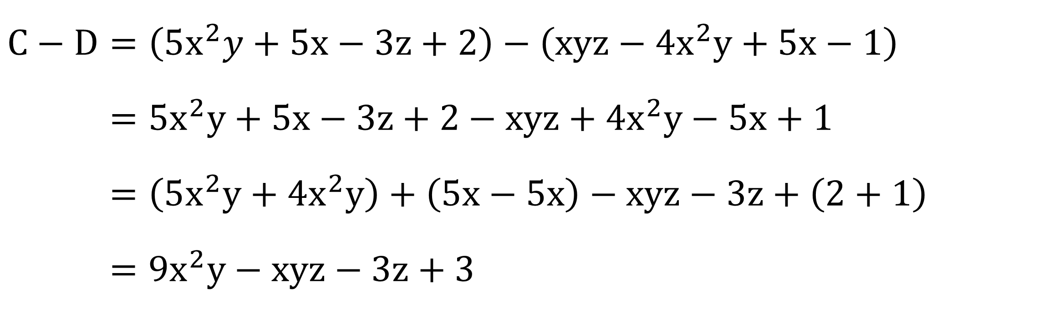
Ví dụ :
Tìm tổng và hiệu của hai đa thức C và D:
$C=$ $5x^{2}y+5x−3z+2; D=xyz−4x^{2}y+5x−1$
Giải
$$C−D=\left(5x^{2}y+5x−3z+2\right)−\left(xyz−4x^{2}y+5x−1\right)$$
$=5x^{2}y+5x−3z+2−xyz+4x^{2}y−5x+1$
$=\left(5x^{2}y+4x^{2}y\right)+\left(5x−5x\right)−xyz−3z+\left(2+1\right)$
$=9x^{2}y−xyz−3z+3$

Slide 11


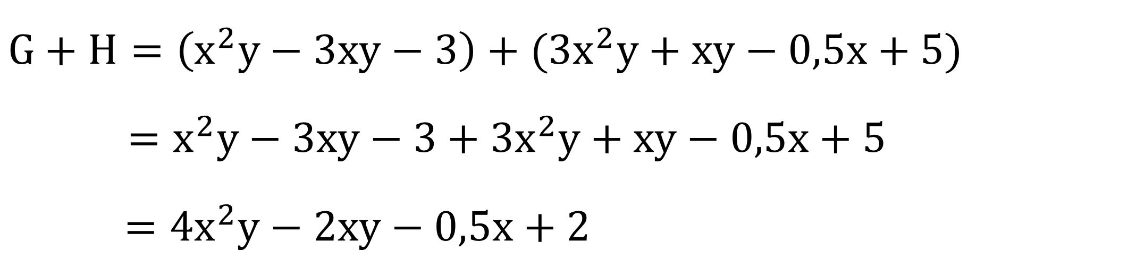
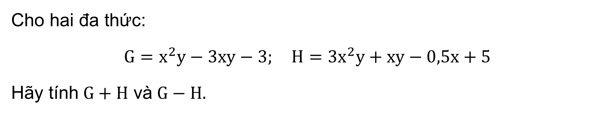
LUYỆN TẬP 1
Cho hai đa thức:
$$G=x^{2}y−3xy−3; H=3x^{2}y+xy−0,5x+5$$
Hãy tính $G+H$ và $G−H.$
Giải
$G+H=\left(x^{2}y−3xy−3\right)+(3x^{2}y+xy−0,5x+5)$
$=x^{2}y−3xy−3+3x^{2}y+xy−0,5x+5$
$$=4x^{2}y−2xy−0,5x+2$$

Slide 12
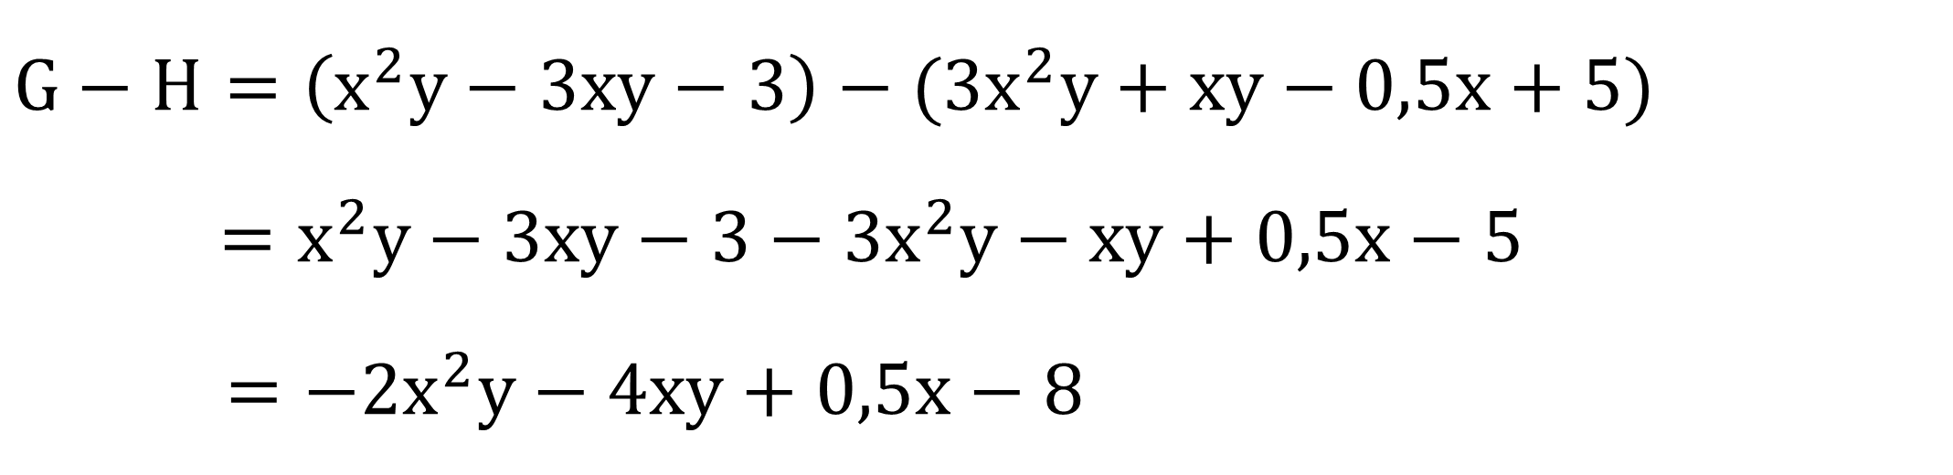
LUYỆN TẬP 1
Cho hai đa thức:
$$G=x^{2}y−3xy−3; H=3x^{2}y+xy−0,5x+5$$
Hãy tính $G+H$ và $G−H.$
Giải
$G−H=\left(x^{2}y−3xy−3\right)−(3x^{2}y+xy−0,5x+5)$
$=x^{2}y−3xy−3−3x^{2}y−xy+0,5x−5$
$=−2x^{2}y−4xy+0,5x−8$

Slide 13


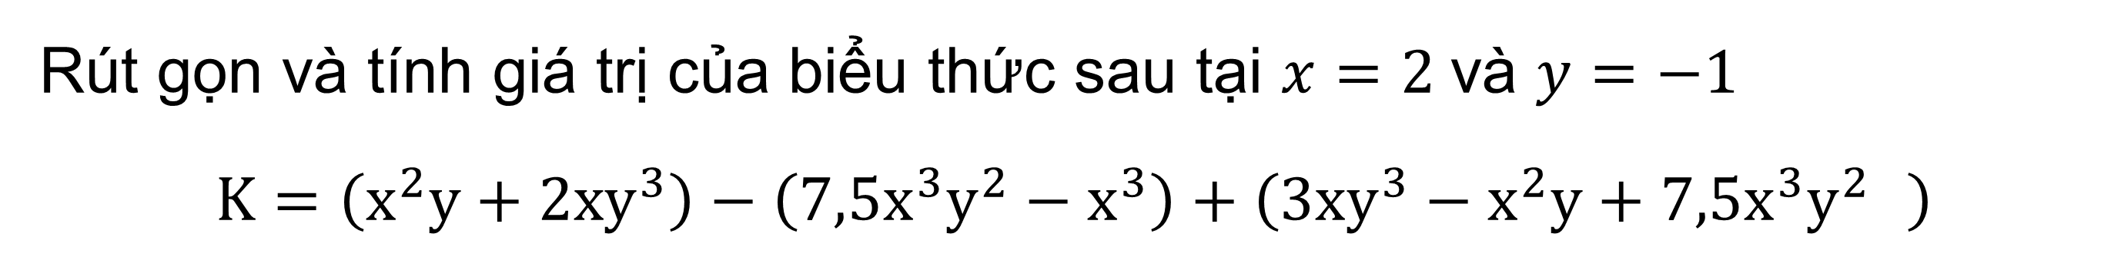
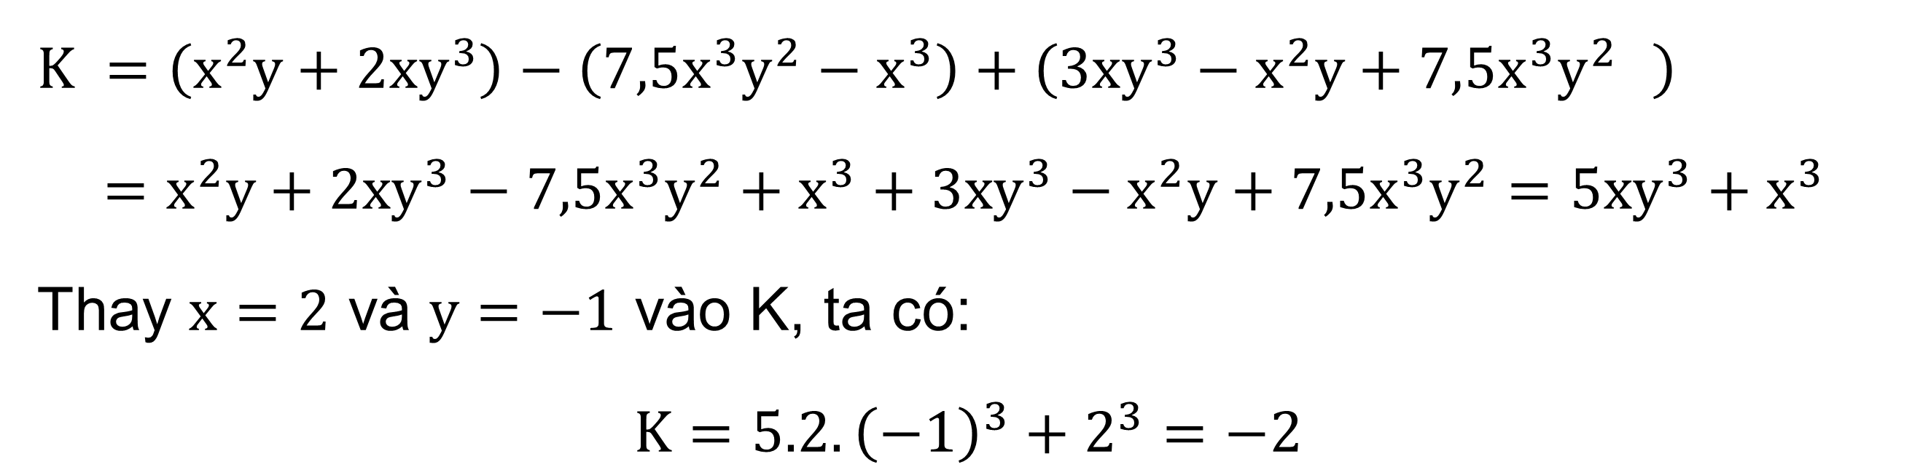
LUYỆN TẬP 2
Rút gọn và tính giá trị của biểu thức sau tại $x=2$và $y=−1$
$$K=\left(x^{2}y+2xy^{3}\right)−\left(7,5x^{3}y^{2}−x^{3}\right)+\left(3xy^{3}−x^{2}y+7,5x^{3}y^{2} \right)$$
Giải
$$K =\left(x^{2}y+2xy^{3}\right)−\left(7,5x^{3}y^{2}−x^{3}\right)+\left(3xy^{3}−x^{2}y+7,5x^{3}y^{2} \right)$$
$=x^{2}y+2xy^{3}−7,5x^{3}y^{2}+x^{3}+3xy^{3}−x^{2}y+7,5x^{3}y^{2}$ $=5xy^{3}+x^{3}$
Thay $x=2$ và $y=−1$ vào K, ta có:
$K=5.2.{\left(−1\right)}^{3}+2^{3}=−2$

Slide 14

VẬN DỤNG
Trong buổi sinh hoạt câu lạc bộ Toán học của lớp, hai bạn tính giá trị của hai biểu thức $P=2x^{2}y−xy^{2}+22$ và $Q=xy^{2}−2x^{2}y+23$ tại những giá trị cho trước của x và y. Kết quả được ghi lại như bảng dưới.
x | 1 | -1 | 2 | 1
y | -1 | 1 | 1 | 2
P | 19 | 25 | 38 | 22
Q | 26 | 20 | 17 | 23
Ban giám khảo cho biết có một cột cho kết quả sai. Theo em, làm thế nào để có thể nhanh chóng phát hiện cột có kết quả sai ấy?

Slide 15
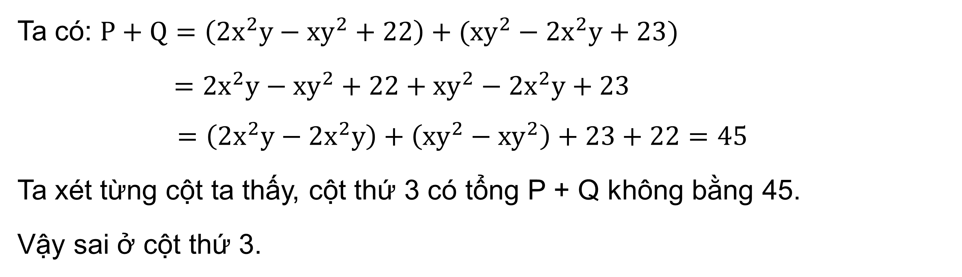
Giải
x | 1 | -1 | 2 | 1
y | -1 | 1 | 1 | 2
P | 19 | 25 | 38 | 22
Q | 26 | 20 | 17 | 23
Ta có: $P+Q=\left(2x^{2}y−xy^{2}+22\right)+(xy^{2}−2x^{2}y+23)$
$=2x^{2}y−xy^{2}+22+xy^{2}−2x^{2}y+23$
$$=\left(2x^{2}y−2x^{2}y\right)+\left(xy^{2}−xy^{2}\right)+23+22=45$$
Ta xét từng cột ta thấy, cột thứ 3 có tổng P + Q không bằng 45.
Vậy sai ở cột thứ 3.

Slide 16
LUYỆN TẬP

Slide 17



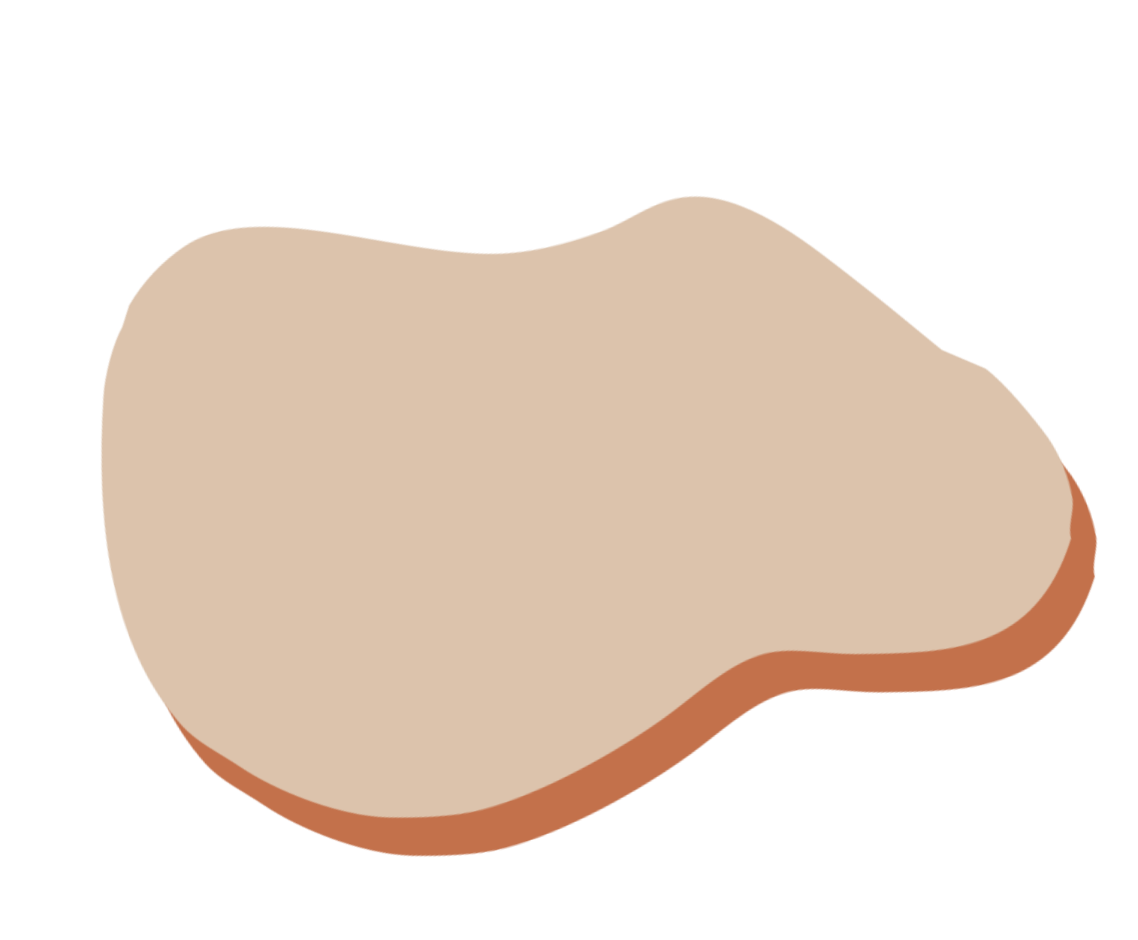

TRÒ CHƠI TRẮC NGHIỆM
Câu 1. Đa thức (1,6x² + 1,7y² + 2xy) - (0,5x² - 0,3y² - 2xy) có bậc là?
A. 2 B. 3 C. 4 D. 6

Slide 18
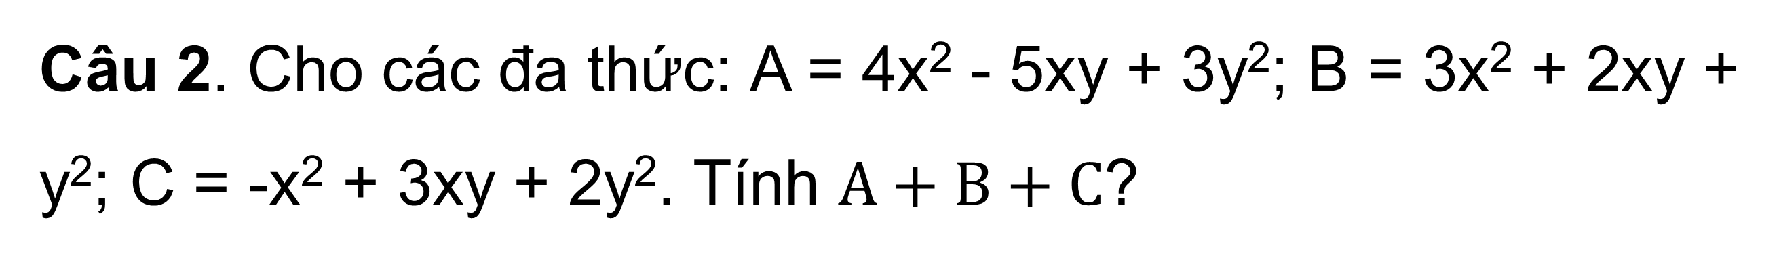
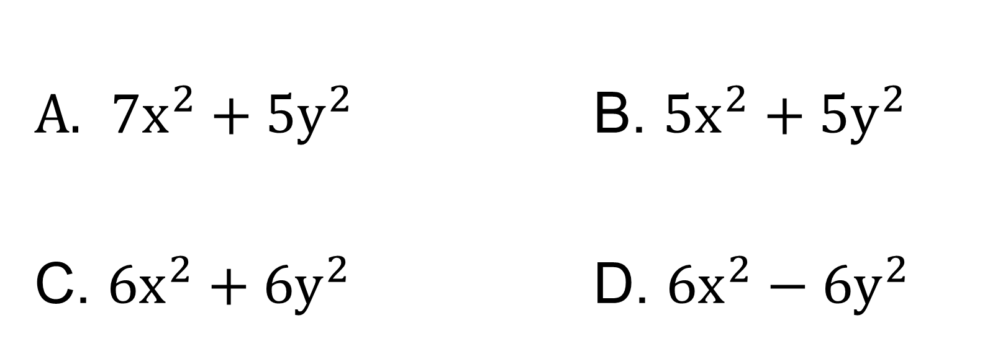
TRÒ CHƠI TRẮC NGHIỆM
Câu 2. Cho các đa thức: A = 4x² - 5xy + 3y²; B = 3x² + 2xy + y²; C = -x² + 3xy + 2y². Tính $A+B+C$?
$7x^{2}+5y^{2}$ B. $5x^{2}+5y^{2}$
C. $6x^{2}+6y^{2}$ D. $6x^{2}−6y^{2}$

Slide 19
TRÒ CHƠI TRẮC NGHIỆM
Câu 3. Tìm giá trị của đa thức M = x³ - 2x² - xy² + 2xy + 2y + 2x - 5 biết x + y = 2.
A. M = 1 B. M = 9 C. M = 0 D. M = -1

Slide 20
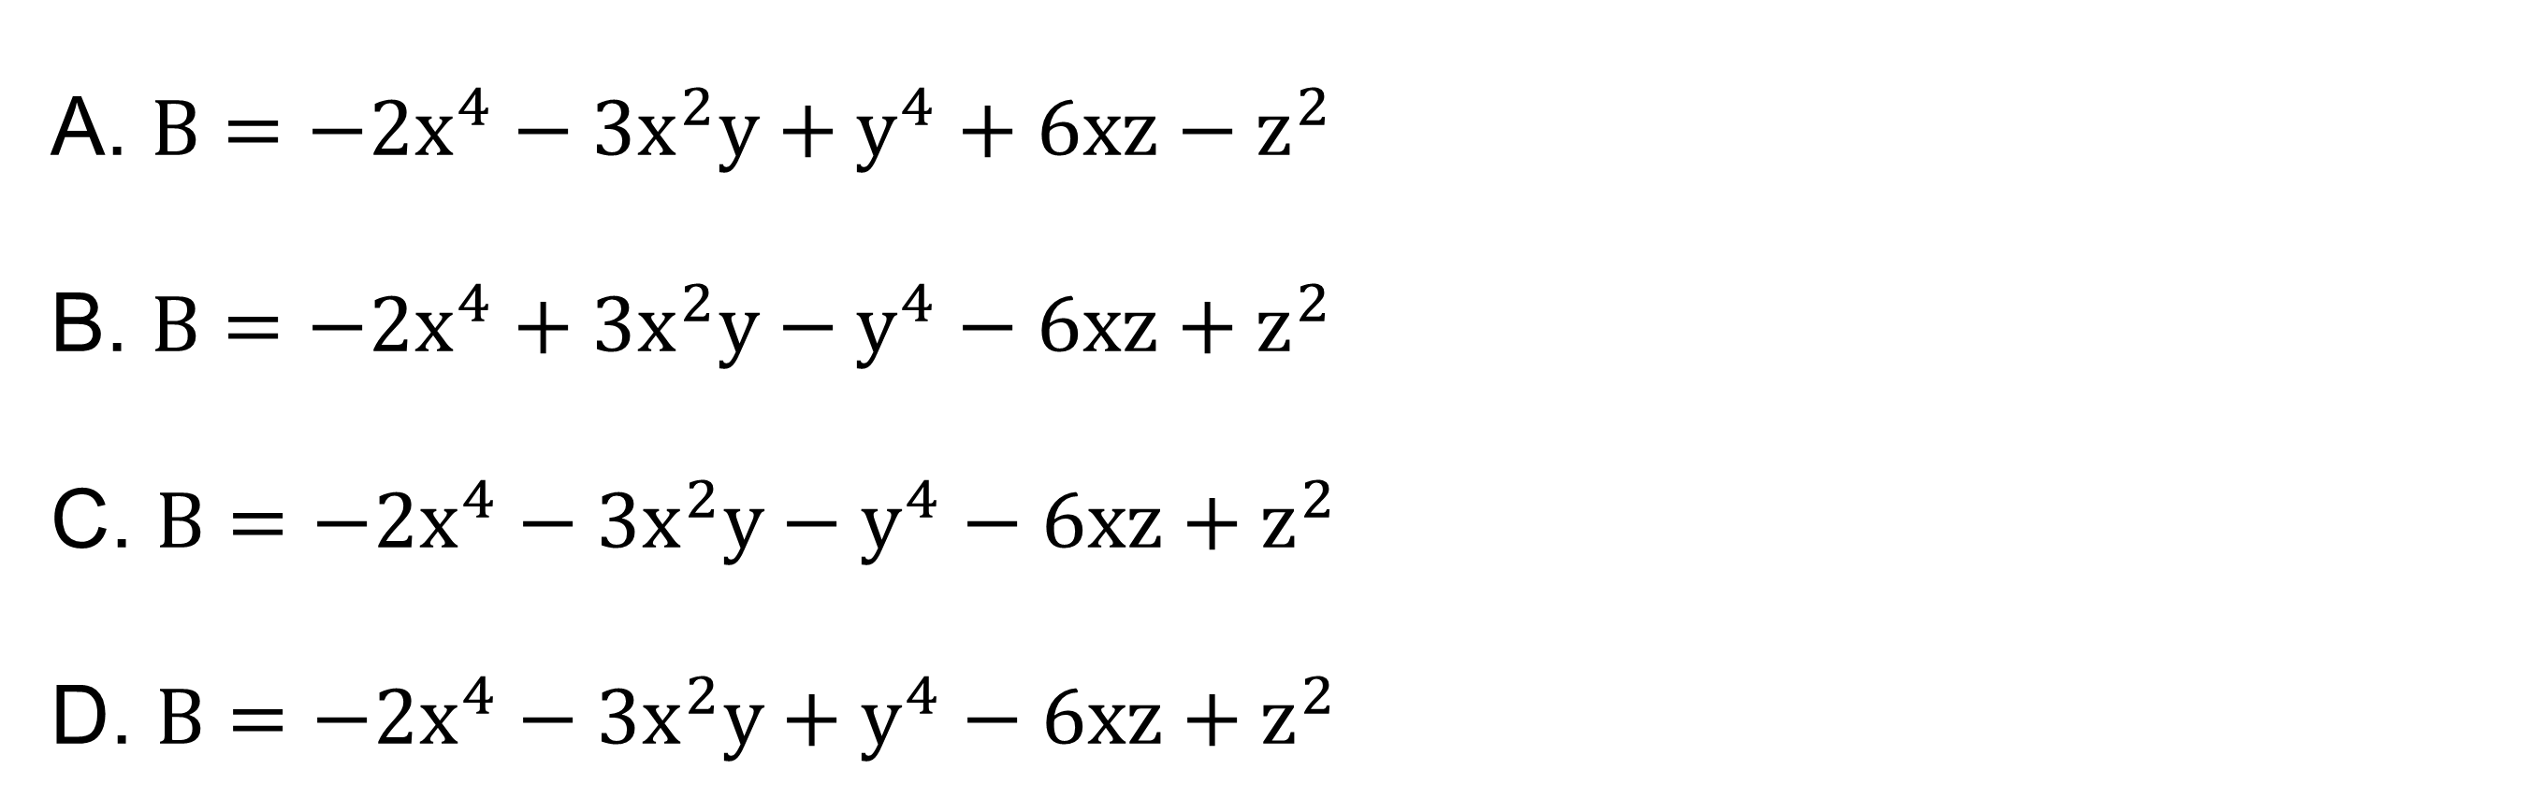
TRÒ CHƠI TRẮC NGHIỆM
Câu 4. Tìm đa thức B sao cho tổng B với đa thức 2x⁴ - 3x²y + y⁴ + 6xz - z² là đa thức 0
A. $B=−2x^{4}−3x^{2}y+y^{4}+6xz−z^{2}$
B. $B=−2x^{4}+3x^{2}y−y^{4}−6xz+z^{2}$
C. $B=−2x^{4}−3x^{2}y−y^{4}−6xz+z^{2}$
D. $B=−2x^{4}−3x^{2}y+y^{4}−6xz+z^{2}$

Slide 21
TRÒ CHƠI TRẮC NGHIỆM
Câu 5. Tính giá trị của đa thức C = xy + x²y² + x³y³ + ... + x¹⁰⁰ y¹⁰⁰ tại x = -1; y = 1
A. C = -100 B. C = 100 C. C = 0 D. C = 50

Slide 22
VẬN DỤNG

Slide 23
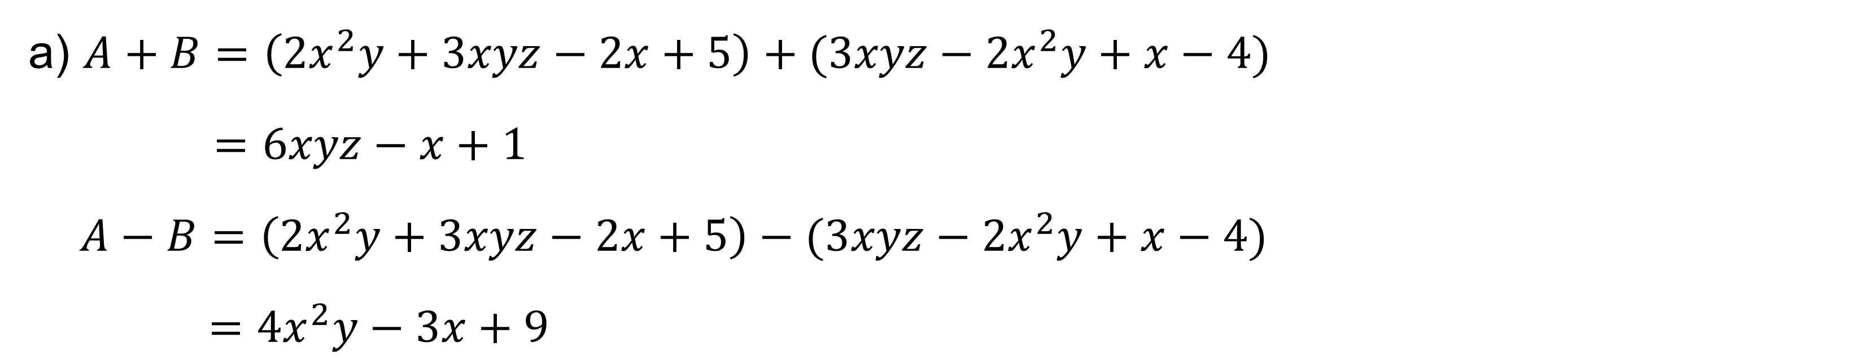
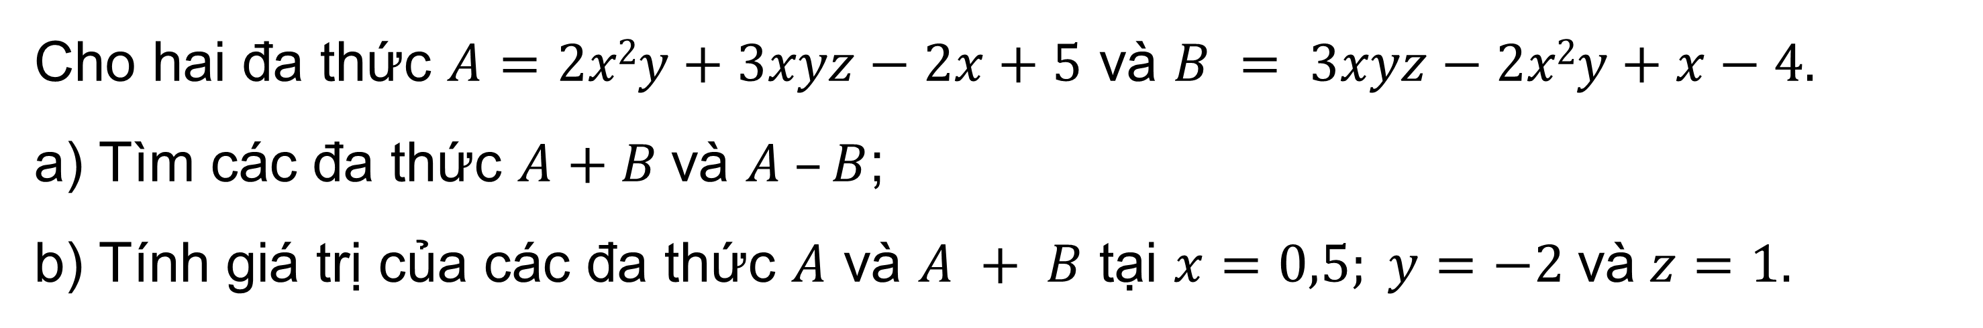
Bài tập 1.17 (SGK-tr16)
Cho hai đa thức $A=2x2y+3xyz−2x+5$ và $B = 3xyz−2x2y+x−4.$
a) Tìm các đa thức $A+B$và $A –B$;
b) Tính giá trị của các đa thức $A$ và $A + B$ tại $x=0,5; y=−2$và $z=1.$
Giải
a) $A+B=\left(2x^{2}y+3xyz−2x+5\right)+(3xyz−2x^{2}y+x−4)$
$=6xyz−x+1$
$A−B=\left(2x^{2}y+3xyz−2x+5\right)−(3xyz−2x^{2}y+x−4)$
$=4x^{2}y−3x+9$

Slide 24
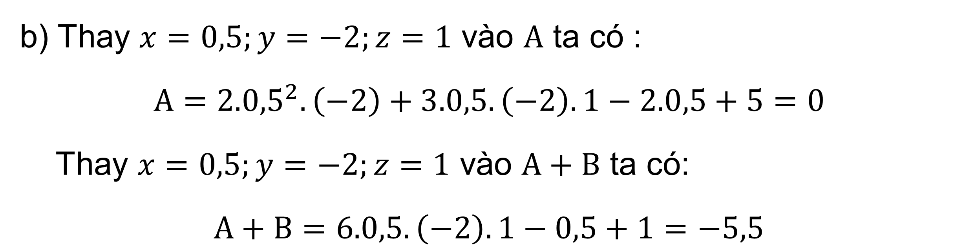
Bài tập 1.17 (SGK-tr16)
Cho hai đa thức $A=2x2y+3xyz−2x+5$ và $B = 3xyz−2x2y+x−4.$
a) Tìm các đa thức $A+B$và $A –B$;
b) Tính giá trị của các đa thức $A$ và $A + B$ tại $x=0,5; y=−2$và $z=1.$
Giải
b) Thay $x=0,5;y=−2;z=1$ vào $A$ ta có :
$A={2.0,5}^{2}.\left(−2\right)+3.0,5.\left(−2\right).1−2.0,5+5=0$
Thay $x=0,5;y=−2;z=1$ vào $A+B$ ta có:
$A+B=6.0,5.\left(−2\right).1−0,5+1=−5,5$

Slide 25


HƯỚNG DẪN VỀ NHÀ
Ghi nhớ
kiến thức trong bài.
Hoàn thành các bài tập trong SBT.
Chuẩn bị trước
Bài 2. Đa thức

